Slide 1
Методология использования тестовых заданий в процессе изучения математики
Подготовила учитель математики МОУ СОШ №40 Иванова О.В.

Slide 2
Специфика уроков математики, характеризующихся высоким уровнем интеграции материала, требует ускорения процесса проверки знаний учащихся.
Это возможно за счёт использования тестирования, получившего в настоящее время достаточно широкое распространение на всех уровнях образования.
Тестовый контроль – это оперативная проверка качества усвоения, немедленное исправление ошибок и восполнение пробелов.

Slide 3
Тест – объективное и стандартизированное измерение, легко поддающееся количественной оценке, статистической обработке и сравнительному анализу.
Применительно к технологии тестирования это означает использование для проверки знаний совокупности стандартизированных заданий, предъявляемых малыми порциями, но охватывающих большой круг оперативно проверяемых вопросов, требующих коротких однозначных ответов.

Slide 4
Преимущество тестовой проверки
Главное достоинство тестовой проверки в скорости и объективности, а традиционной проверки посредством дидактических материалов – в ее основательности.

Slide 5
Недостатки тестовой проверки
Если учащийся проставляет только номера ответов, тут учитель не видит характера хода решения – мыслительная деятельность учащегося и результат может быть только вероятностным. Гарантии наличия знаний у учащегося нет.

Slide 6
Виды и функции тестов
Тесты бывают разных видов:
1. Тесты с однозначным выбором ответа.
На каждое задание предлагается несколько вариантов ответа, из которых только один верный. В математике это обычно числовые ответы или ответы в координатной записи.

Slide 7
Пример
Найдите значение выражения:
Варианты ответа
3200000
0,00032
0,000032
0,0000032
Ответ: 3

Slide 8
2. Тест с многозначным ответом.
В варианты ответа может быть внесено более одного верного ответа, но в разных видах.
Либо среди ответов может не быть верных ответов. Тогда в результате каждому номеру заданий должен быть выставлен прочерк.

Slide 9
Пример
Какие из следующих утверждений верны?
1) Если катет и гипотенуза прямоугольного треугольника равны соответственно 6 и 10, то второй катет этого треугольника равен 8.
2) Любые два равнобедренных треугольника подобны.
3) Любые два прямоугольных треугольника подобны.
4) Треугольник ABC, у которого АВ=3 , ВС=4, АС=5, является прямоугольным.
Ответ:14

Slide 10
3. Тесты на дополнение.
В этих тестах задания оформляются с пропущенными словами или символами. Пропущенное место должно быть заполнено учащимися. Такие тесты полезны при изучении алгоритмов.

Slide 11
Пример
Решите уравнение.
5(х-3)-7=3х-2
Ответ: х=10.

Slide 12
Пример
В каждой шестой банке кофе согласно условиям акции есть приз. Призы распределены по банкам случайно. Валя покупает банку кофе в надежде выиграть приз. Найдите вероятность того, что Валя не найдет приз в своей банке.
Ответ:1/6

Slide 13
4. Тесты перекрестного выбора.
В них предлагается сразу несколько заданий и несколько ответов к ним. Количество ответов рекомендуется планировать несколько больше, чем заданий. В результате учащийся должен предоставить цепочку двузначных чисел. Эти тесты также могут быть однозначными и многозначными.

Slide 14
Пример
Соотнесите обыкновенные дроби с равными им десятичными.
А. Б. В. Г.
1) 0,5 2) 0,02 3) 0,12 4) 0,625
Ответ:4312

Slide 15
5. Тесты идентификации.
В них используются графические объекты или аналитические описания.
Тесты 4 и 5 более сложные для работы учащихся, но и более достоверные. В ходе их выполнения формируются навыки сравнения объектов, сопоставления, соотнесения, представления объекта в разных формах. Они наиболее интересны для учащихся - видами деятельности, для учителя – наполненностью содержания.

Slide 16
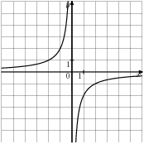
Пример
Найдите значение k по графику функции
y=k/x, изображенному на рисунке
Варианты ответа
2
½
-1/2
-2
Ответ:4

Slide 17
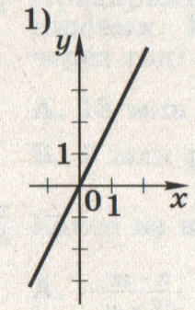
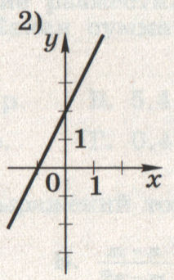
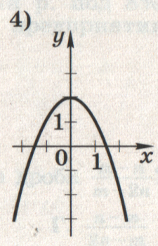
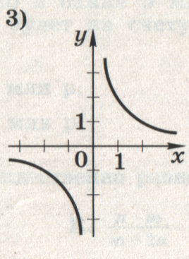
Каждый график соотнесите с соответствующей ему формулой:
а) у = 2/х
б) у = 2х
в) у = 2 – х²
г) у = 2х + 2
Ответ: 3142

Slide 18
Функции тестов
В ходе учебного процесса тест выполняет следующие функции:
Диагностическую
Обучающую
Организующую
Развивающую
Воспитывающую
Контролирующую

Slide 19
Требования к тестам
Надежность контрольного задания
Валидность (или адекватность целям проверки)
Определенность
Простота
Однозначность
Равнотрудность

Slide 20
Вывод
Правильно составленные задания и умелое их применение на занятиях, а именно в сочетании тестового контроля с традиционными методами, приучают учащихся к логике мышления, активной творческой работе, вырабатывают внимательность.
Учащиеся приучаются рассуждать, сопоставлять, анализировать, самостоятельно добывать знания. Подобные методы контроля результатов обучения, выполнение которых требует различного поворота мысли, обдумывания, самостоятельности, значительно повышают умственную деятельность и способствуют активизации учебного процесса.

